Slide 1

Основы JS
Лекция 26
Особенности JavaScript

Slide 2


Инструкции разделяются точкой с запятой:
Как правило, перевод строки также интерпретируется как разделитель, так тоже будет работать:
Впрочем, она не всегда срабатывает

Slide 3
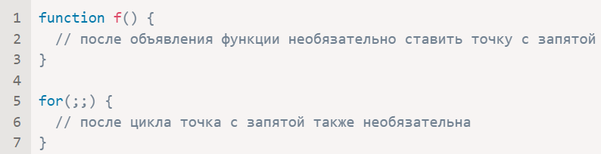
Большинство руководств по стилю кода рекомендуют ставить точку с запятой после каждой инструкции.
Точка с запятой не требуется после блоков кода {…} и синтаксических конструкций с ними, таких как, например, циклы:

Slide 4
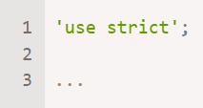
Строгий режим
Чтобы по максимуму использовать возможности современного JavaScript, все скрипты рекомендуется начинать с добавления директивы "use strict".

Slide 5
Эту директиву следует размещать в первой строке скрипта или в начале тела функции.
Без "use strict" код также запустится, но некоторые возможности будут работать в «режиме совместимости» со старыми версиями языка JavaScript. Нам же предпочтительнее современное поведение.
Некоторые конструкции языка (например, классы, которые нам ещё предстоит изучить) включают строгий режим по умолчанию.

Slide 6
Всегда ли нужно использовать «use strict»?
Кто-то посоветует начинать каждый скрипт с "use strict"… Но есть способ покруче.
Современный JavaScript поддерживает «классы» и «модули» — продвинутые структуры языка (и мы, конечно, до них доберёмся), которые автоматически включают строгий режим. Поэтому в них нет нужды добавлять директиву "use strict".

Slide 7
Переменные
Можно объявить при помощи:
let
const (константа, т.е. изменению не подлежит)
var (устаревший способ, подробности позже)
Имя переменной может включать:
Буквы и цифры, однако цифра не может быть первым символом.
Символы $ и _ используются наряду с буквами.
Иероглифы и символы нелатинского алфавита также допустимы, но обычно не используются.

Slide 8

Переменные типизируются динамически. В них могут храниться любые значения:

Slide 9
Всего существует 8 типов данных:
number для целых и вещественных чисел,
bigint для работы с целыми числами произвольной длины,
string для строк,
boolean для логических значений истинности или ложности: true/false,
null – тип с единственным значением null, т.е. «пустое значение» или «значение не существует»,
undefined – тип с единственным значением undefined, т.е. «значение не задано»,
object и symbol – сложные структуры данных и уникальные идентификаторы; их мы ещё не изучили.

Slide 10

Оператор typeof возвращает тип значения переменной, с двумя исключениями:

Slide 11
Взаимодействие с посетителем
В качестве рабочей среды мы используем браузер, так что простейшими функциями взаимодействия с посетителем являются:
prompt(question, [default])Задаёт вопрос question и возвращает то, что ввёл посетитель, либо null, если посетитель нажал на кнопку «Отмена».
confirm(question)Задаёт вопрос question и предлагает выбрать «ОК» или «Отмена». Выбор возвращается в формате true/false.
alert(message)Выводит сообщение message.

Slide 12
Все эти функции показывают модальные окна, они останавливают выполнение кода и не позволяют посетителю взаимодействовать со страницей, пока не будет дан ответ на вопрос.

Slide 13

Операторы
JavaScript поддерживает следующие операторы:
Арифметические
Простые * + - /, а также деление по модулю % и возведение в степень **.
Бинарный плюс + объединяет строки. А если одним из операндов является строка, то второй тоже будет конвертирован в строку:

Slide 14
Операторы присваивания
Простые a = b и составные a *= 2.
Условный оператор
Единственный оператор с тремя параметрами: cond ? resultA : resultB. Если условие cond истинно, возвращается resultA, иначе – resultB.
Логические операторы
Логические И &&, ИЛИ || используют так называемое «ленивое вычисление» и возвращают значение, на котором оно остановилось (не обязательно true или false). Логическое НЕ ! конвертирует операнд в логический тип и возвращает инвертированное значение.

Slide 15
Оператор нулевого слияния
Оператор ?? предоставляет способ выбора определённого значения из списка переменных. Результатом a ?? b будет a, если только оно не равно null/undefined, тогда b.
Сравнение
Проверка на равенство == значений разных типов конвертирует их в число (за исключением null и undefined, которые могут равняться только друг другу), так что примеры ниже равны:

Slide 16
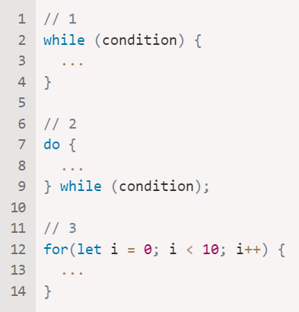
Циклы
Мы изучили три вида циклов:

Slide 17
Переменная, объявленная в цикле for(let...), видна только внутри цикла. Но мы также можем опустить let и переиспользовать существующую переменную.
Директивы break/continue позволяют выйти из цикла/текущей итерации. Используйте метки для выхода из вложенных циклов.

Slide 18
Конструкция «switch»
Конструкция «switch» может заменить несколько проверок if. При сравнении она использует оператор строгого равенства ===.

Slide 19
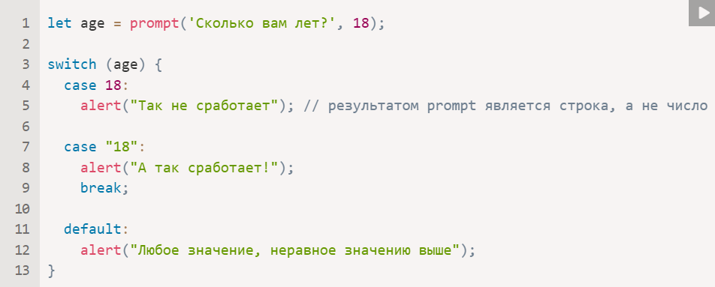

Slide 20
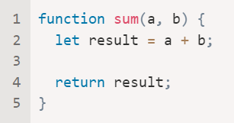
Функции
Мы рассмотрели три способа создания функции в JavaScript:
1. Function Declaration: функция в основном потоке кода

Slide 21
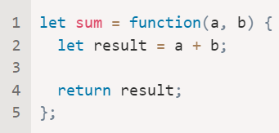
2. Function Expression: функция как часть выражения

Slide 22
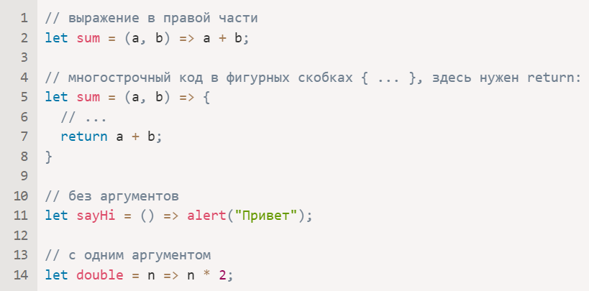
3. Стрелочные функции:

Slide 23
У функций могут быть локальные переменные: т.е. объявленные в теле функции. Такие переменные видимы только внутри функции.
У параметров могут быть значения по умолчанию: function sum(a = 1, b = 2) {...}.
Функции всегда что-нибудь возвращают. Если нет оператора return, результатом будет undefined.

